Slide 1
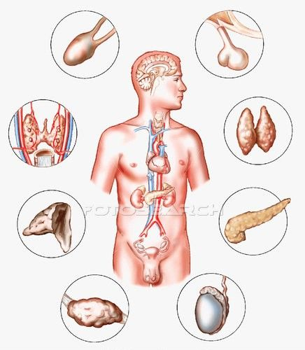
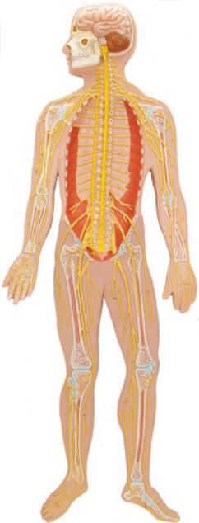
Regulačné (riadiace) sústavy

Slide 2
Riadia činnosť všetkých orgánov.
Hormonálna sústava
Nervová sústava

Slide 3
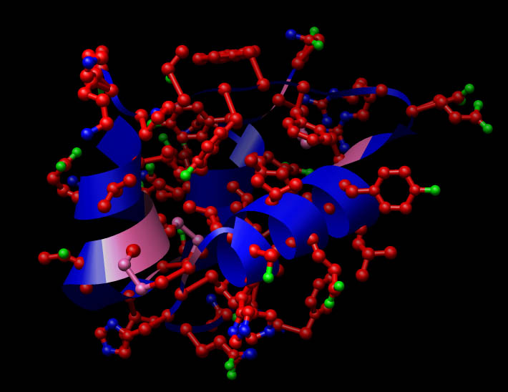
Hormonálna sústava
riadi orgány pomocou chemických látok – HORMÓNOV
hormóny sú vylučované žľazami s vnútorným vylučovaním do krvi, nie sú vôľou ovládané
Hormóny sa vylučujú do krvi a krv ich privádza ku orgánu, ktorého činnosť ovplyvňujú.

Slide 4
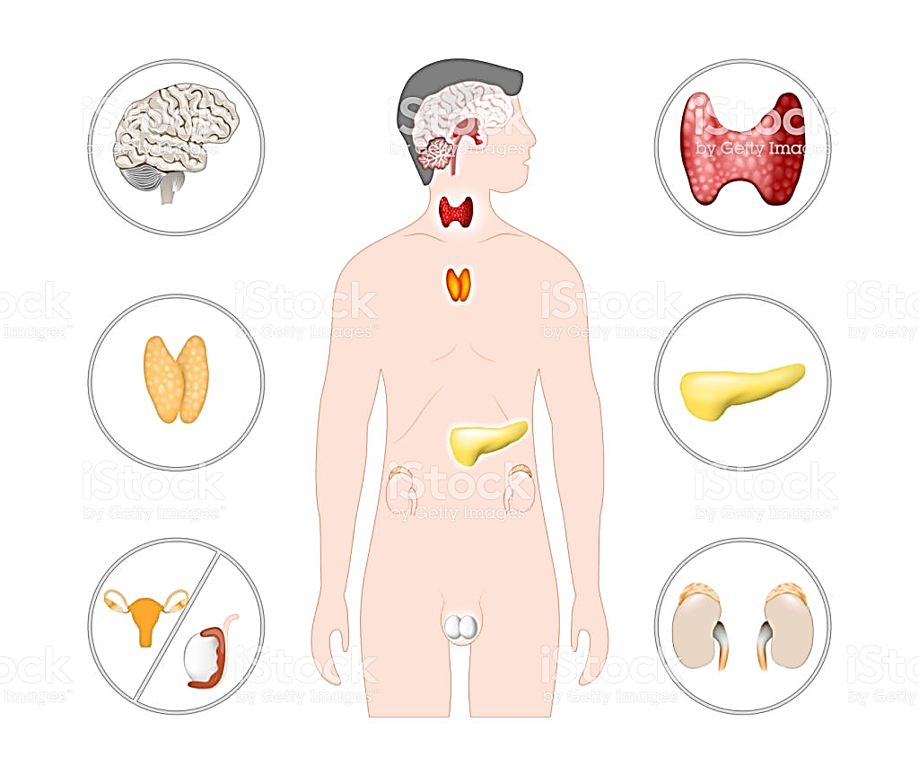
Žľazy s vnútorným vylučovaním
1. podmozgová žľaza
2. štítna žľaza
3. týmus
(detská žľaza)
4. podžalúdková žľaza
(pankreas)
6. pohlavné žľazy
5. nadobličky

Slide 5
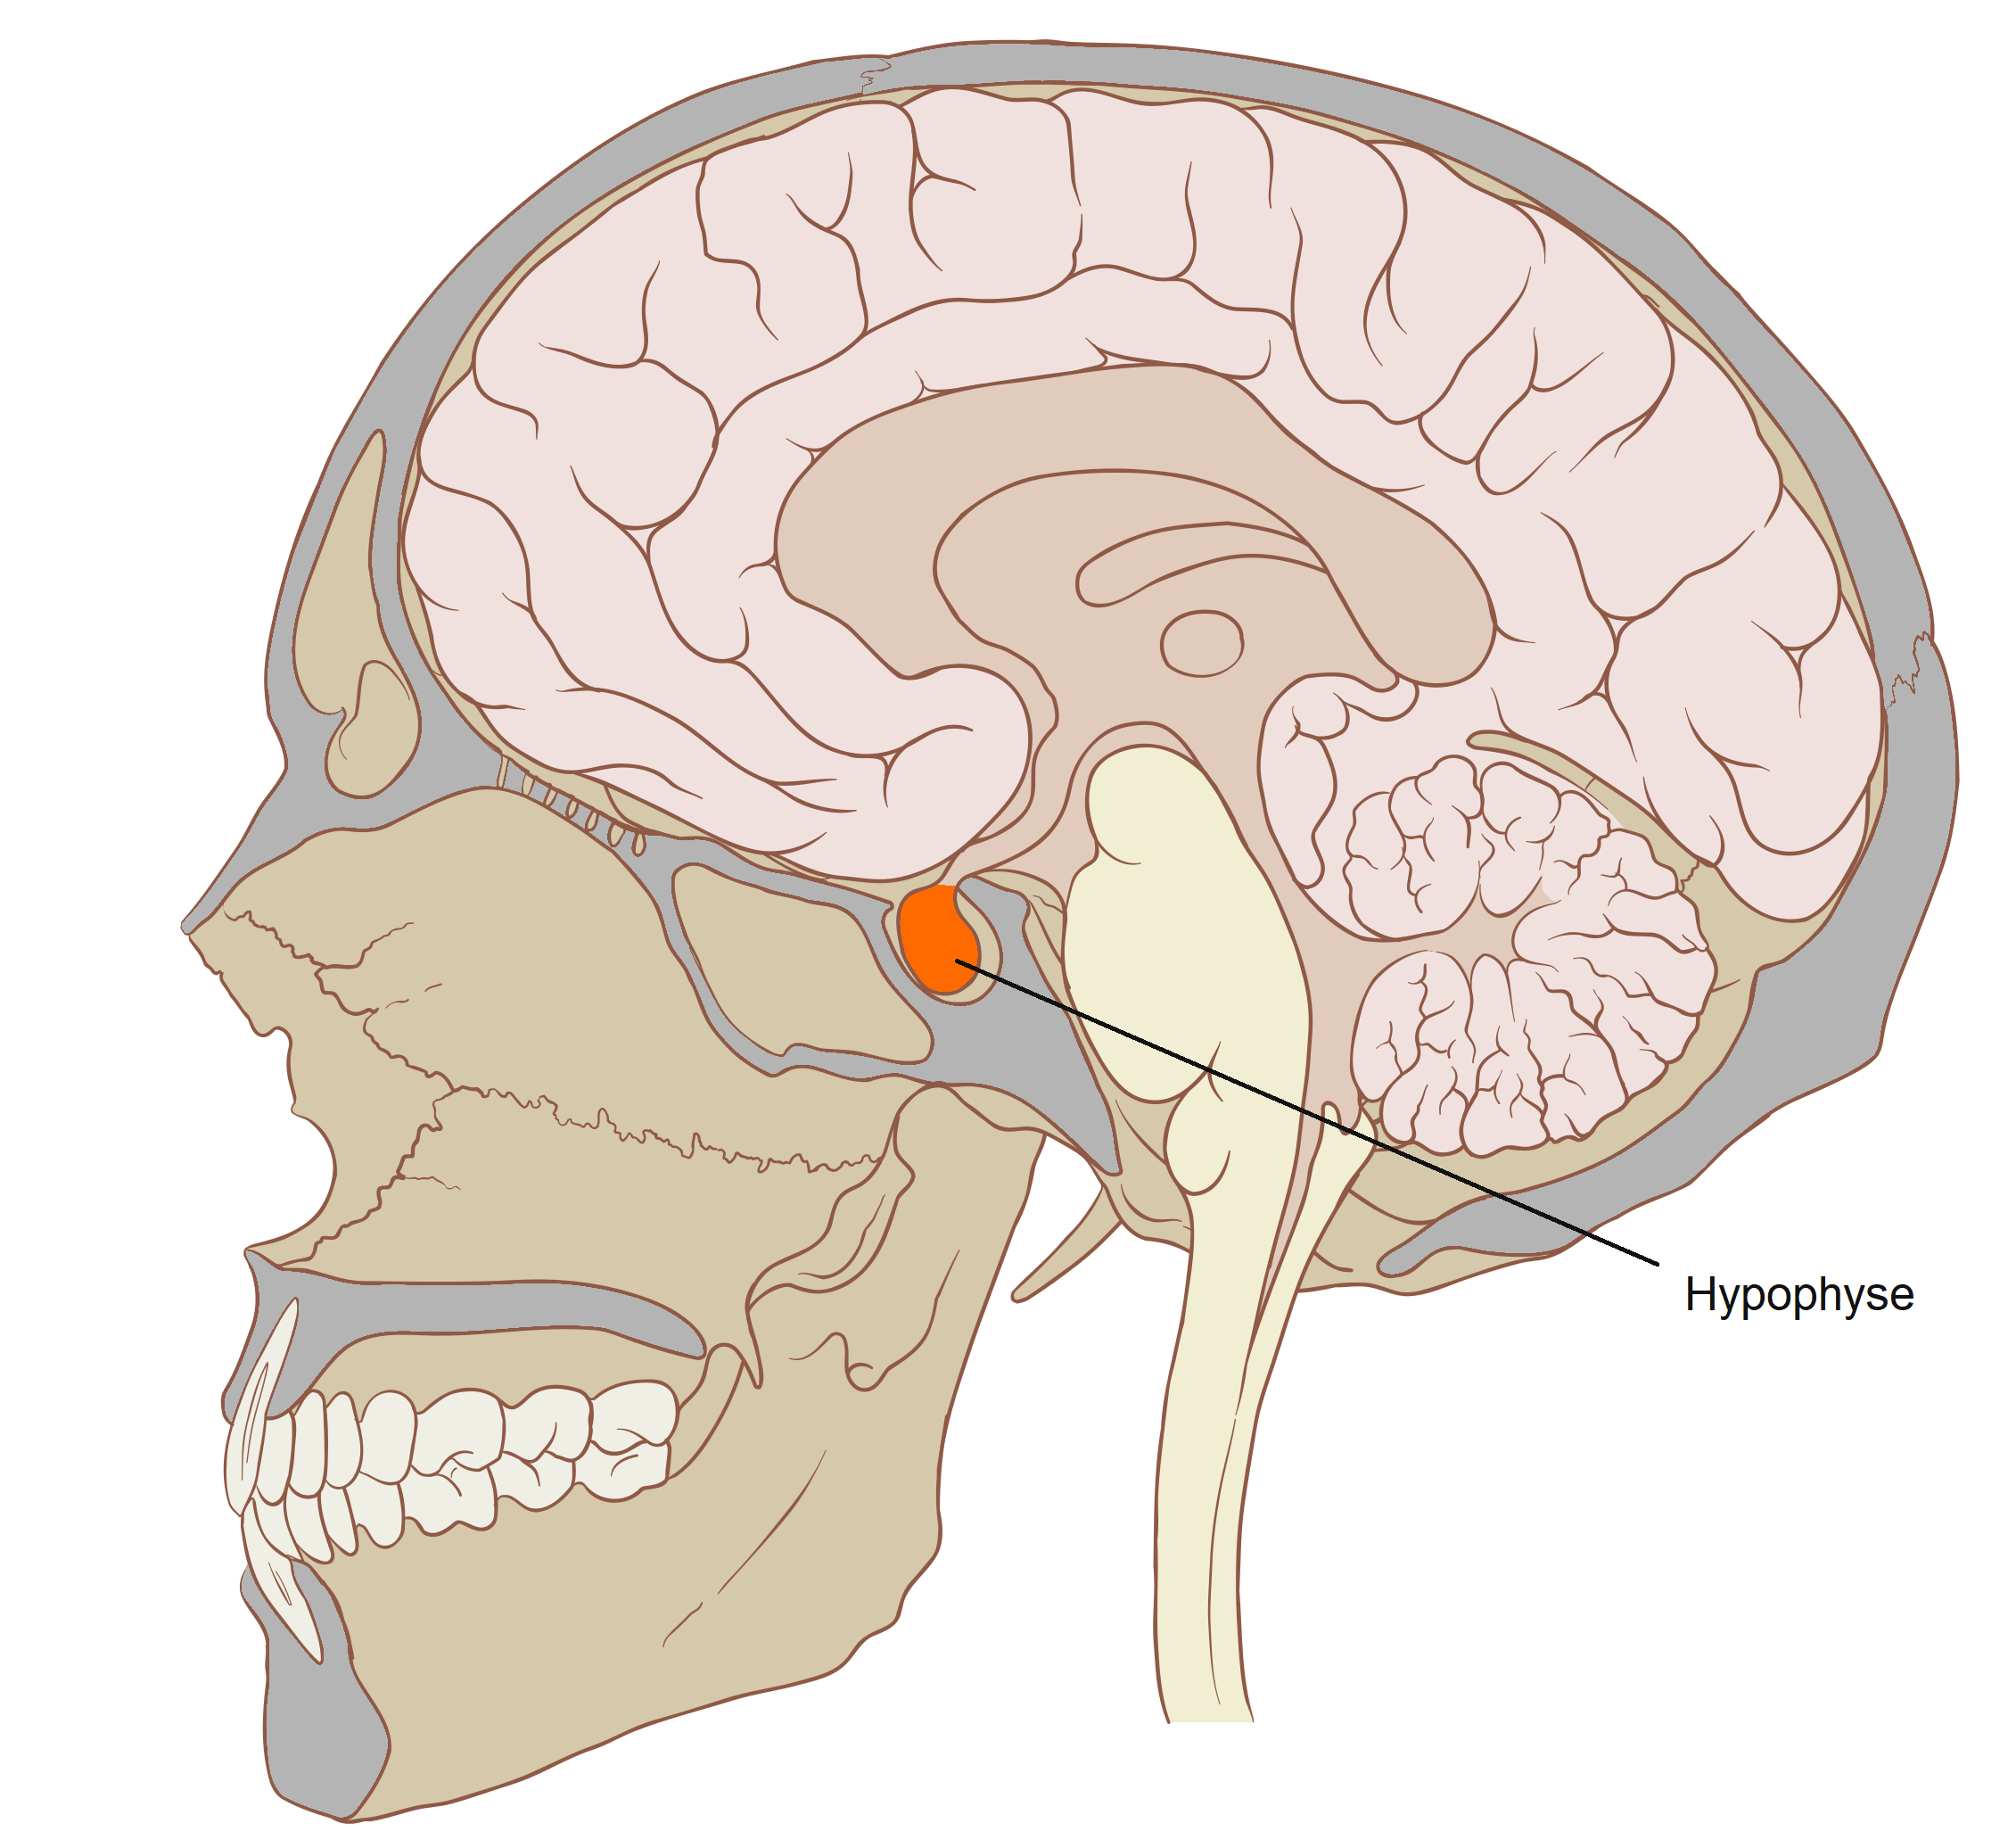
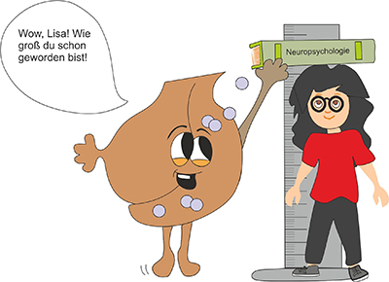
1. PODMOZGOVÁ žľaza
jej hormóny podporujú rast tela
riadia činnosť iných žliaz
s vnútorným vylučovaním
Wow, Lujza! Ako pekne si už vyrástla!
podmozgová žľaza

Slide 6
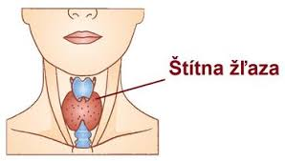
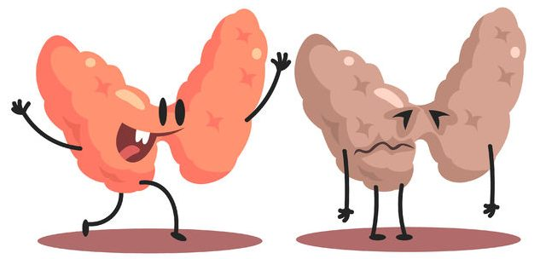
2. ŠTÍTNA žľaza
riadi telesný a duševný vývin
Keď je šťastná Tvoja štítna žľaza, aj Ty si šťastný.
uložená na krku pod štítnou chrupkou

Slide 7
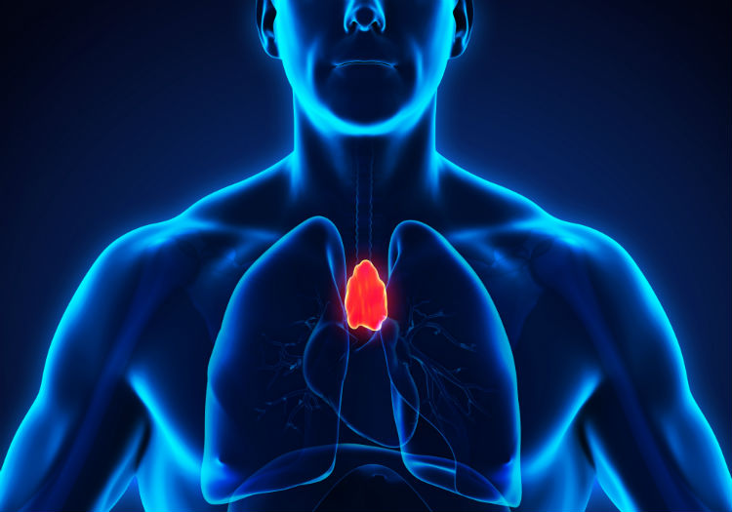
3. DETSKÁ žľaza (týmus)
ovplyvňuje obranyschopnosť organizmu
uložená v hrudníku pred priedušnicou

Slide 8
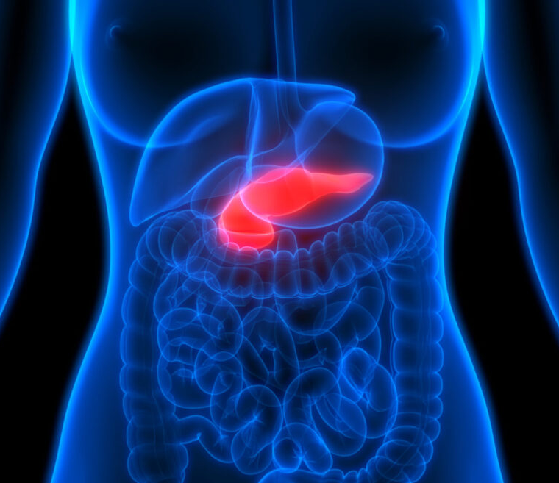
4. PODŽALÚDKOVÁ žľaza (pankreas)
ovplyvňuje množstvo cukru v krvi
tvorí sa tu hormón - inzulín – zabezpečuje presun cukru z krvi do buniek, kde sa premieňa na energiu
ak sa nevylúči dosť inzulínu, zvyšuje sa množstvo cukru v krvi – vzniká CUKROVKA
Spomeň si, že podžalúdková žľaza vylučovala aj tráviace enzýmy do tenkého čreva.
uložená pod žalúdkom

Slide 9
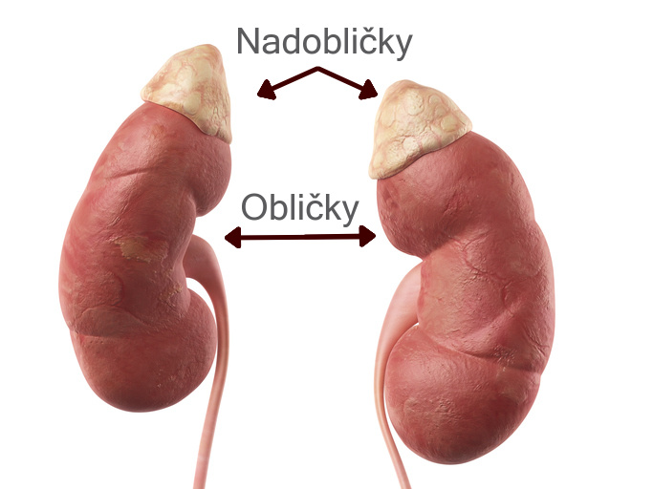
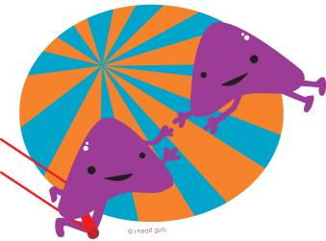
5. NADOBLIČKY
ovplyvňujú hospodárenie s vodou v tele a umožňujú prekonávanie stresu, záťaže
Nadobličky vylučujú aj adrenalín, ktorý sa uvoľňuje napr. aj na kolotoči.

Slide 10
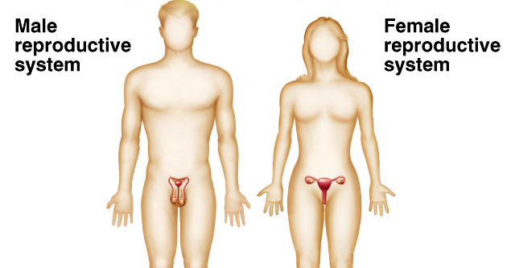
6. POHLAVNÉ žľazy
patria sem semenníky a vaječníky
ovplyvňujú vývin a funkciu pohlavných orgánov, pohlavných znakov (rast svalov, hrubnutie hlasu, ochlpenie / rast poprsia, menštruácia)
semenníky
vaječníky

Slide 11
Na záver niekoľko zaujímavých informácií:
Vedel/a si, že:
nedostatočné alebo nadmerné vylučovanie hormónov spôsobuje ochorenia rôznych orgánov

Slide 12
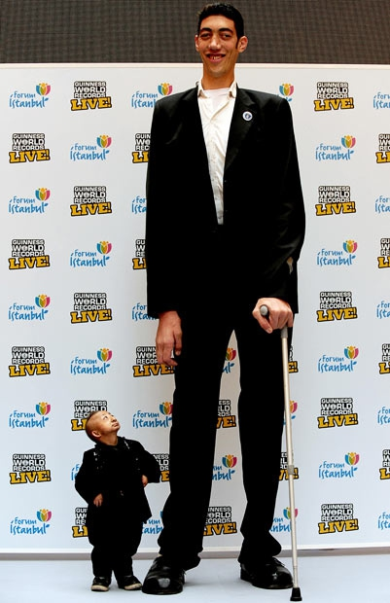
Porucha tvorby hormónov podmozgovej žľazy →
gigantizmus
nanizmus
(trpasličí vzrast)

Slide 13
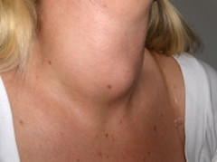
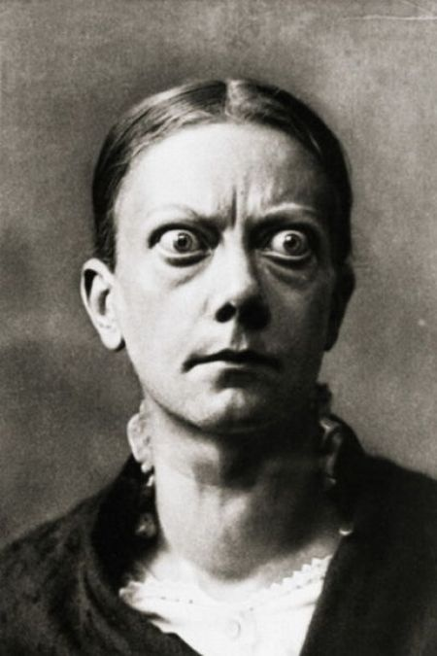
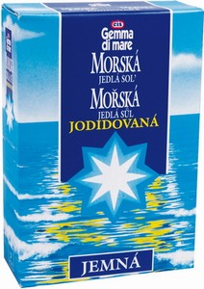
Porucha tvorby hormónov štítnej žľazy →
príznaky poruchy funkcie štítnej žľazy (opuch alebo veľké oči – akoby mali vypadnúť z očných jamiek)
na správne fungovanie štítnej žľazy je potrebný JÓD – preto sa pridáva do kuchynskej soli

Slide 14
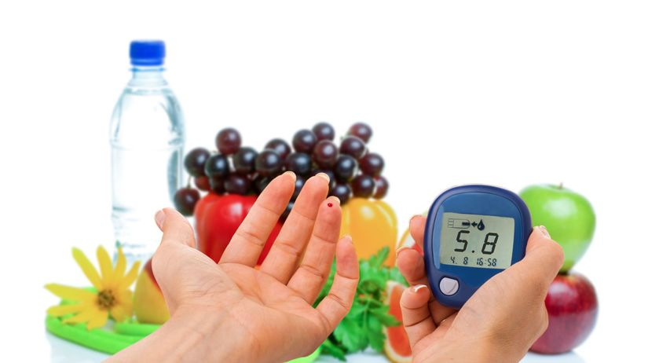
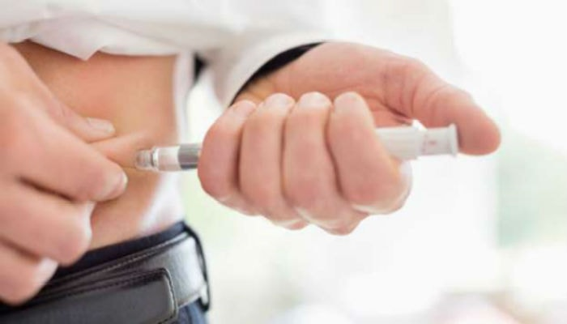
Porucha tvorby inzulínu - hormónu podžalúdkovej žľazy →
dôsledkom nesprávneho fungovania podžalúdkovej žľazy je aj CUKROVKA (diabetes)
diabetik musí obmedziť príjem sladkých a múčnych jedál
hormón inzulín sa pri cukrovke často dodáva do tela injekciami
–
inzulín však cukrovku nelieči, len umožňuje lepšie/ľahšie žiť

Slide 15
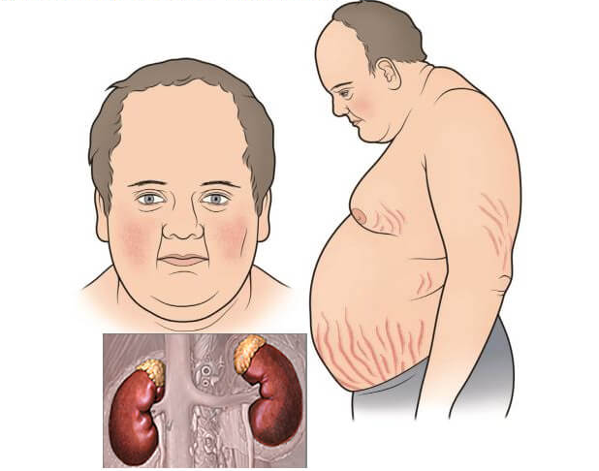
Porucha tvorby kortizolu - hormónu nadobličiek →
príznaky Cushingovej choroby:
tenká a ľahko zraniteľná koža, strie na koži, obezita v strednej časti tela, tenké nohy a ruky, býčia šija (hromadenie tuku na zadnej časti krku - hrb)

Slide 16
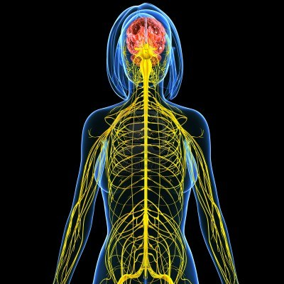
Nabudúce pokračujeme s NERVOVOU SÚSTAVOU.
☺

